Slide 1
«Образ птицы в весенних праздниках»
Тема «Весеннее равноденствие.
Весенние обряды и обычаи твоего края»
Составитель Начинкина Татьяна Яновна, педагог дополнительного образования ГБОУ СОШ №125

Slide 2
«День птиц» 1 апреля

Slide 3
Печенье «Жаворонки»

Slide 4
Благовещенье Пресвятой Богородицы 7 апреля

Slide 5
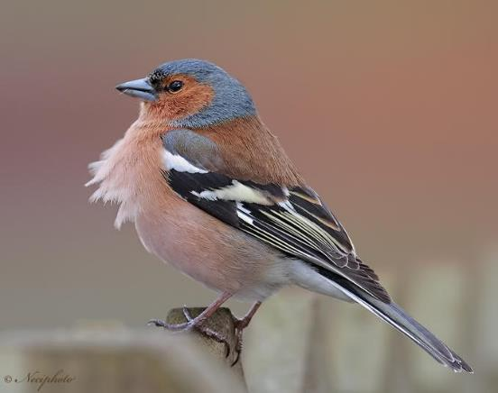
Зяблик

Slide 6
Дрозд
Зарянка

Slide 7
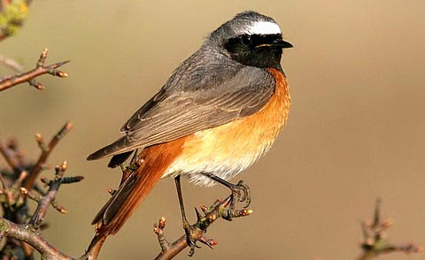
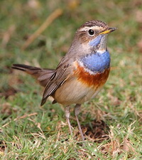
Варакушка
Горихвостка

Slide 8
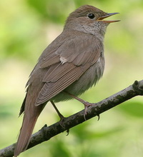
Соловей

Slide 9
Перелетные птицы

Slide 10
Скворец
Дятел
Синицы

Slide 11
Щегол
Соловей

Slide 12
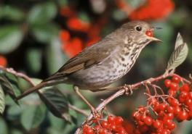
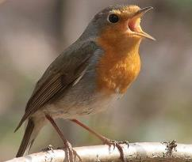
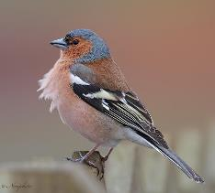
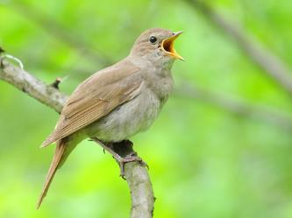
Зяблик
Варакушка
Дрозд
Зарянка
Горихвостка
Соловей

Slide 13
День птиц Сороки Благовещенье

